Slide 1

HTML + CSS

Slide 2
Episodio VII
7
El despertar del responsive

Slide 3
Contenido
Barras de navegación
::after & ::before
PRÁCTICA, MUCHA PRÁCTICA

Slide 4
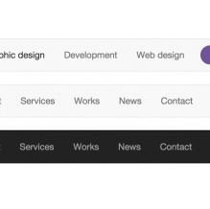
Barras de navegación
Porque necesitamos hacerlas de
la manera correcta

Slide 5
Barras de navegación
Semánticamente las barras de navegación se deben hacer con listas, preferiblemente desordenadas y enlaces.
<ul>
<li><a href=”inicio.html”> Inicio </a></li>
<li><a href=”quienes.html”> Nosotros </a></li>
<li><a href=”servicios.html”> Servicios </a></li>
<li><a href=”sucursales.html”> Sucursales </a></li>
<li><a href=”contacto.html”> Contacto </a></li>
</ul>

Slide 6
Barras de navegación
Una vez tengamos la estructura vamos a necesitar:
Flotar los <li>
Darles un tamaño de ancho
Hacer que los <a> se comporten como bloque
Limpiar la flotación dentro del <ul>

Slide 7
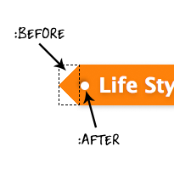
::before & ::after
Insertando contenido
dinamicamente con CSS

Slide 8
::before & ::after
Son pseudo-elementos que nos permiten insertar contenido con CSS.
Se usan sobre un selector previamente definido.
Podemos insertar contenido de texto, imágenes o elementos de bloque.

Slide 9
::before & ::after
h1::before {
content: "Capítulo - ";
}
h1::after {
content: " - de 10";
}

Slide 10
::before & ::after
.caja::before {
content: url(../images/icono-1.gif);
}
.caja::after {
content: url(../images/icono-2.gif);
}

Slide 11
¡¡¡¡ A practicar !!!!
MAQUETACIÓN RESPONSIVE, ¡YEA!

Slide 12
Gracias!
¿Consultas?

